Slide 1

ИНСТИТУТ РАЗВИТИЯ ОБРАЗОВАНИЯ
ГОСУДАРСТВЕННОЕ АВТОНОМНОЕ УЧРЕЖДЕНИЕ
ДОПОЛНИТЕЛЬНОГО ПРОФЕССИОНАЛЬНОГО ОБРАЗОВАНИЯ ЯРОСЛАВСКОЙ ОБЛАСТИ
Интернет-проект в начальной школе.
Соловьев Яков Сергеевич, доцент кафедры начального образования, кандидат педагогических наук

Slide 2
ИНСТИТУТ РАЗВИТИЯ ОБРАЗОВАНИЯ
ГОСУДАРСТВЕННОЕ АВТОНОМНОЕ УЧРЕЖДЕНИЕ
ДОПОЛНИТЕЛЬНОГО ПРОФЕССИОНАЛЬНОГО ОБРАЗОВАНИЯ ЯРОСЛАВСКОЙ ОБЛАСТИ
Цель интернет-проекта «Я рисую сказку»
Развитие навыков работы в команде над созданием иллюстрированной книги сказок, через сотрудничество со взрослыми и сверстниками

Slide 3
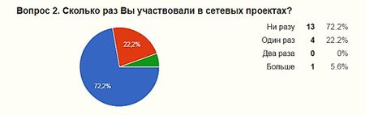
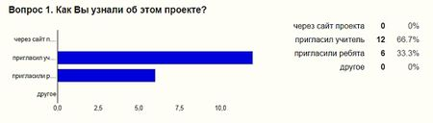
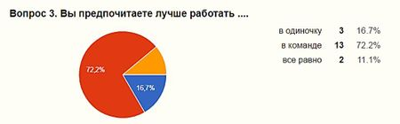
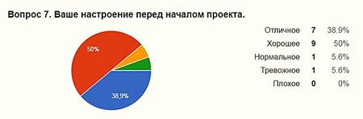
Входной опрос
Вопрос 4. Каковы ваши ожидания от проекта: жду интересной работы и новых открытий;
удовольствия от работы; узнать больше о сказках, о художниках; нарисовать книжку со сказкой;
узнать больше об иллюстрациях книг; хочу показать, как я рисую; научиться работать в команде;
получить новые знаний и друзей; научиться созданию иллюстраций к сказкам;
больше узнать о художниках-иллюстраторах и научиться создавать иллюстрированную книгу.
Вопрос 5. Знания каких школьных предметов понадобятся Вам при работе над проектом?
Литературное чтение, ИЗО, русский язык, информатика, история, технология.
Вопрос 6. Что, на Ваш взгляд, может оказаться самым трудным в проекте?
Рисовать иллюстрации; отвечать на вопросы; делить сказку на части; составлять презентации;
думаю ничего трудного; оформление работы; поиск информации; оформление ответов на предложенные задания;
найти интересную сказку для иллюстрирования; иллюстрировать сказку; оформление книги.

Slide 4

ИНСТИТУТ РАЗВИТИЯ ОБРАЗОВАНИЯ
ГОСУДАРСТВЕННОЕ АВТОНОМНОЕ УЧРЕЖДЕНИЕ
ДОПОЛНИТЕЛЬНОГО ПРОФЕССИОНАЛЬНОГО ОБРАЗОВАНИЯ ЯРОСЛАВСКОЙ ОБЛАСТИ
Реализация интернет-проекта «Я рисую сказку»
http://wiki.iro.yar.ru/index.php
Участникам проекта необходимо было пройти 6 шагов

Slide 5
Интернет-проект
«Я рисую сказку»
ШАГ 1
Напишите кто вы и откуда
Придумайте название вашей команды, эмблему и слоган.
Напишите, почему вы хотите участвовать в этом интернет-проекте.

Slide 6
Интернет-проект
«Я рисую сказку»
ШАГ 2
Узнайте и напишите, что такое «книга», когда появились первые книги и какими они были
Узнайте и напишите, когда появились первые книжки для детей
Как изменялись книги для детей со временем?
Напишите, какие ваши самые любимые книги и почему?

Slide 7


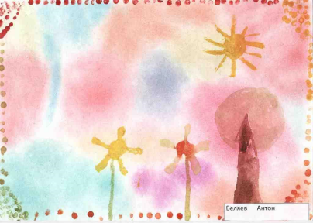

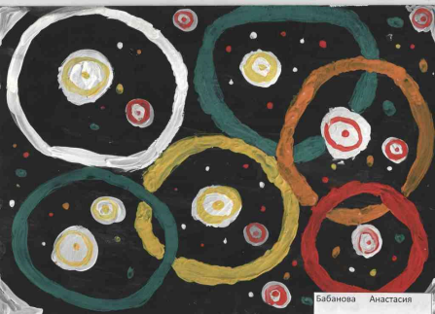
Интернет-проект
«Я рисую сказку»
ШАГ 3
Узнайте и напишите, что такое «сказка», какие виды сказок бывают?
Напишите какая сказка ваша самая любимая, почему, кто первый прочитал вам эту сказку?
Нарисуйте свои чувства, мысли, эмоции, которые возникают, когда вы вспоминаете любимую сказку?

Slide 8
Интернет-проект
«Я рисую сказку»
ШАГ 4
Обсудите в команде с какой сказкой вам бы хотелось сделать книжку? Напишите почему вы выбрали именно эту сказку.
Перечитайте сказку все вместе.
Напишите, какие трудности у вас возникли при выборе сказки.

Slide 9
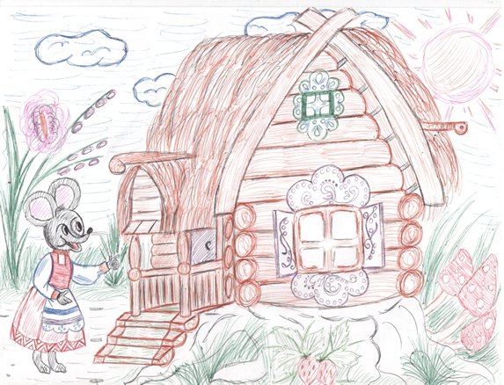

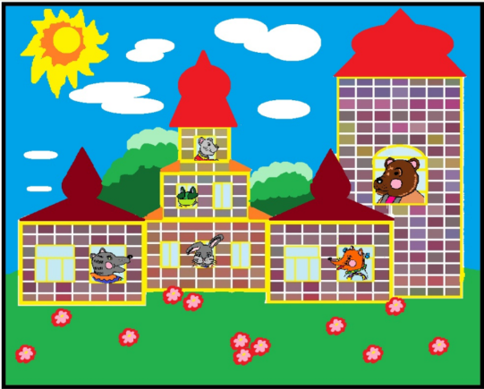
Интернет-проект
«Я рисую сказку»
ШАГ 5
Обсудите в команде и опишите словами замыслы будущих иллюстраций к смысловым частям вашей сказки.
Выберите и напишите технику рисования, которую вам хотелось бы использовать при иллюстрировании сказки.
Нарисуйте иллюстрацию к первой смысловой части вашей сказки. Представьте получившиеся работы.

Slide 10
Интернет-проект
«Я рисую сказку»
ШАГ 6
Создание иллюстрированной книги

